Slide 1

Číslo projektu MŠMT: | CZ.1.07/1.5.00/34.0865
Číslo materiálu: | VY_32_INOVACE_07_01_rodina neúplná
Název školy: | ZŠ, PŠ a MŠ Česká Lípa, Moskevská 679, příspěvková organizace
Ročník: | II. ročník praktické školy
Vzdělávací oblast: | Odborné činnosti
Předmět: | Rodinná výchova
Tematický okruh: | Rodina a rodinné soužití
Téma: | Rodina neúplná
Název autora: | Eva Pitelková
Vytvořeno dne: | Červen 2013
Anotace | DUM je určený k seznámení žáků s rodinou neúplnou
Klíčová slova: | Rodina neúplná, dysfunkce rodiny

Slide 2
Prezentace slouží
k výkladu nové látky
METODICKÝ POPIS

Slide 3
NEÚPLNÁ RODINA

Slide 4
DŮSLEDKY
NEÚPLNÉ RODINY
DĚTI SE ROZVÍJÍ HŮŘE NEŽ DĚTI Z ÚPLNÝCH RODIN
CHLAPCŮM CHYBÍ VZOR
nekontrolují se
jsou nezodpovědní a úzkostní
dokazují svou mužnost
nevycházejí s vrstevníky
DÍVKY JSOU NEUKÁZNĚNÉ A NESLUŠNÉ

Slide 5
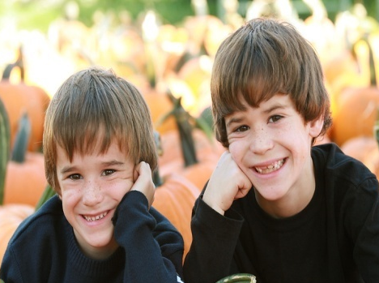


Trvale chybí otec
neúplná rodina

Slide 6
Trvale chybí otec
neúplná rodina
svobodná matka rozvedení rodiče
otec zemřel otec odešel

Slide 7

Děti

Slide 8

Děti
Škola a příprava

Slide 9
Děti
Škola a příprava
Úklid svého pokoje a věcí

Slide 10
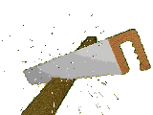
Děti
Škola a příprava
Úklid svého pokoje a věcí
Více povinností, pomoc MATCE
s domácností

Slide 11

Máma

Slide 12
Máma
Chodí do práce

Slide 13
Máma
Chodí do práce
Vychovává děti

Slide 14

Máma
Chodí do práce
Vychovává děti
Musí zvládnout roli matky i otce
jako v rodině úplné

Slide 15
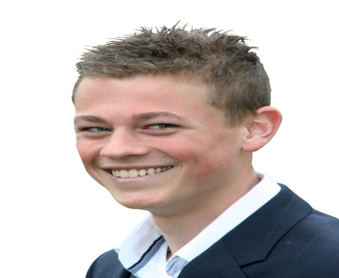
Trvale chybí matka
neúplná rodina

Slide 16
Trvale chybí matka
neúplná rodina
rozvedení rodiče matka zemřela
matka opustila rodinu

Slide 17

Táta

Slide 18
Táta
Chodí do práce

Slide 19
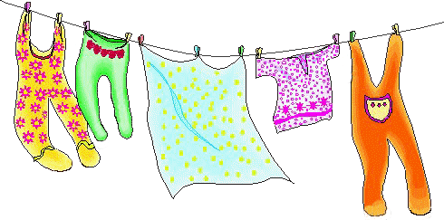
Táta
Chodí do práce
Musí zvládnout roli otce i matky
jako v rodině úplné

Slide 20
Děti

Slide 21
Děti
Škola a příprava

Slide 22
Děti
Škola a příprava
Úklid svého pokoje a věcí

Slide 23
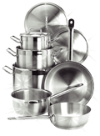
Děti
Škola a příprava
Úklid svého pokoje a věcí
Více povinností, pomáhají
OTCI s domácností

Slide 24
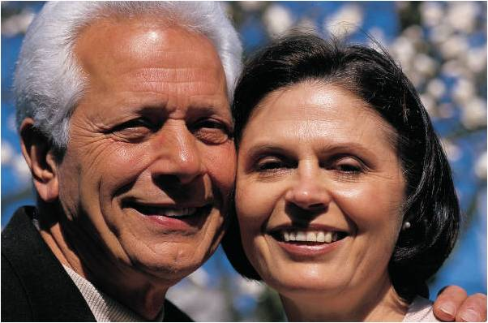
Trvale oba rodiče chybí
neúplná rodina

Slide 25
Trvale oba rodiče chybí
neúplná rodina
rodiče se nehlásí k dětem zemřeli

Slide 26
Děti

Slide 27
Děti
Škola a příprava

Slide 28
Děti
Škola a příprava
Úklid svého pokoje a věcí

Slide 29

Děti
Škola a příprava
Úklid svého pokoje a věcí
Více povinností, pomáhají
PRARODIČŮM s domácností

Slide 30
Prarodiče

Slide 31
Prarodiče
Nahrazují rodiče a jejich povinnosti

Slide 32

Nakresli
rodinu úplnou,
rodinu neúplnou.
Popiš, čím se od sebe liší.

Slide 33
POUŽITÉ ZDROJE
ČÁP: C:\Users\Owner\AppData\Local\Microsoft\Windows\Temporary Internet
Files\Content.IE5\CI13UUOI\MM900296987[1].gif
MATKA:C:\Users\pc\AppData\Local\Microsoft\Windows\Tmporary Internet Files\Content.IE5\UYD9JJKQ\MP900442520[1].jpg
MUŽ:C:\Users\pc\AppData\Local\Microsoft\Windows\Temporary Internet Files\Content.IE5\UYD9JJKQ\MP900448736[1].jpg
ŠKOLÁCI:C:\Users\Owner\AppData\Local\Microsoft\Windows\Temporary Internet Files\Content.IE5\81HF6LFK\MP900442388[1].jpg
TAŠKY:C:\Users\Owner\AppData\Local\Microsoft\Windows\Temporary Internet Files\Content.IE5\Q35GV4A6\MC900290903[1].wmf

Slide 34
POUŽITÉ ZDROJE
KNIHY: http://www.gify.nou.cz/r_knihy.htm
ŠTĚTKA://www.gify.nou.cz/r_naradi.htm
NÁDOBÍ: http://www.gify.nou.cz/r_kuchyn.htm
NÁŘADÍ: http://www.gify.nou.cz/r_naradi.htm
PRÁDLO: http://www.gify.nou.cz/r_zehleni.htm
PRÁDLO: http://www.gify.nou.cz/obr3_deti1.htm
PASTELKY:<img height="122" src="lid_skola_soubory/s24.gif" width="85" border="0">

